Slide 1

03 - 02
Les matières
Les Contreplaqués,

Slide 2
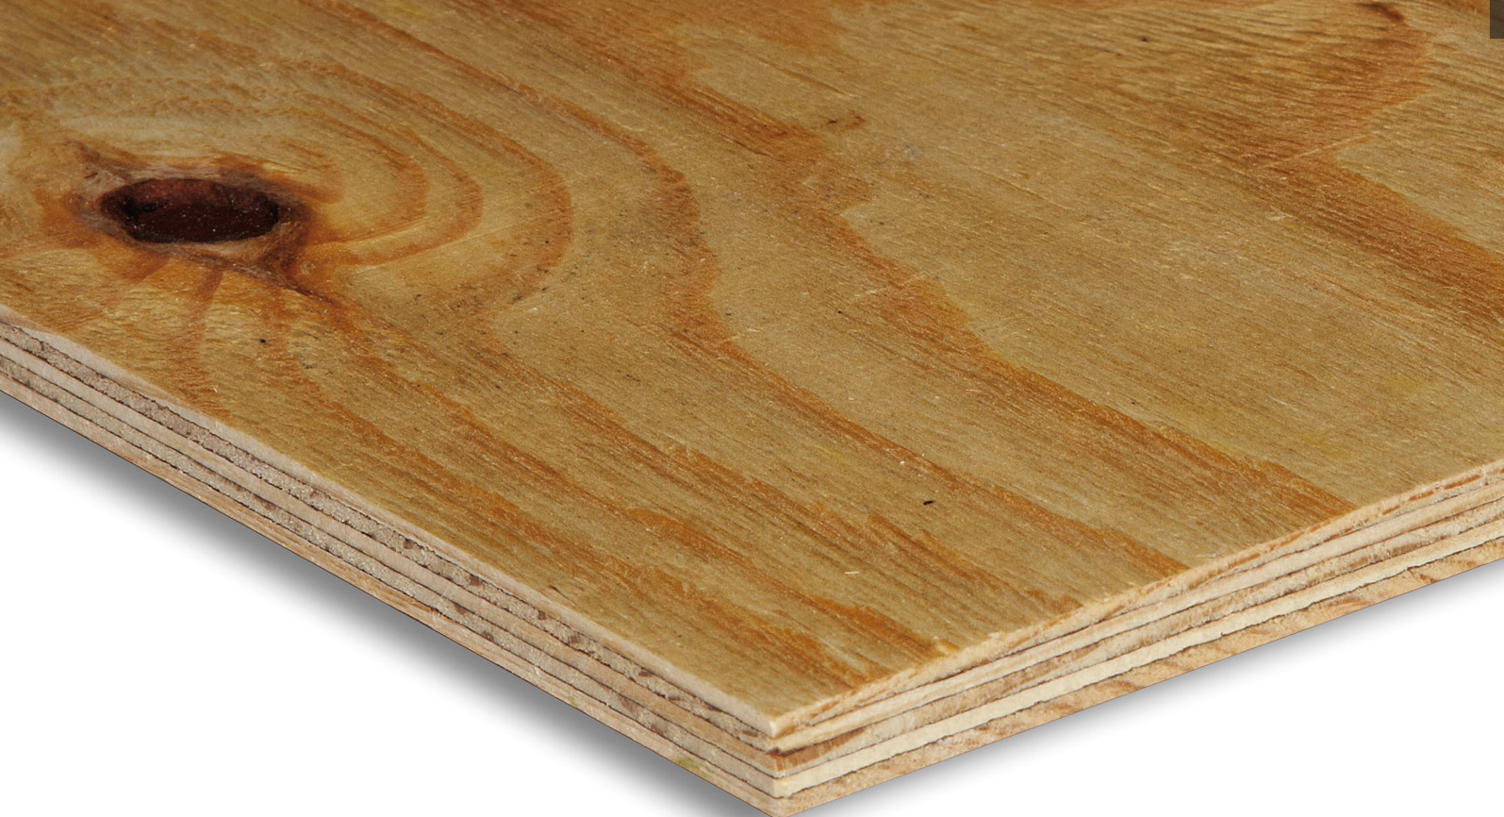
Le Contreplaqué

Slide 3
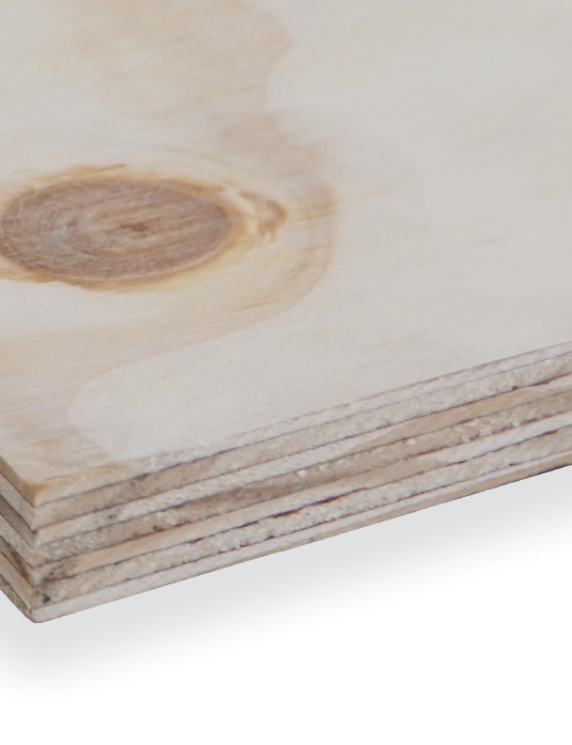
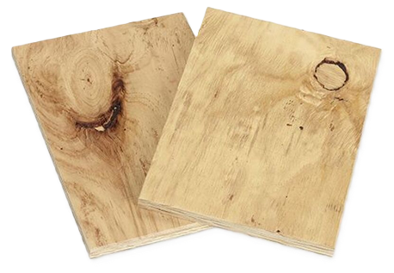
Le Contreplaqué d’emballage
Sa composition à fils croisés et la qualité des collages garantissent :
Excellente isotropie,
Stabilité dimensionnelle,
Bonne résistance en extérieur,
Facilité à mettre en œuvre,
Allègement de la masse de l’emballage.

Slide 4




Le Contreplaqué d’emballage
intérieur sec
Classe 1
Classe 2
Classe 3
intérieur humide.
extérieur
Les normes
NF EN 314-1 &
NF EN 314-2 définissent
3 classes de collage
Chapitre 5
Pages 97 des spécifications Techniques
Les classes 1 et 2 sont suffisantes pour l’emballage pendant sa durée de vie.
La classe 3 pour des emballage devant subir un stockage de longue durée dans des conditions extremes.
Le contreplaqué marine répond à la norme NF EN 636-3 contreplaqué extérieur CTB-X qui est plus restrictive que ces normes.

Slide 5
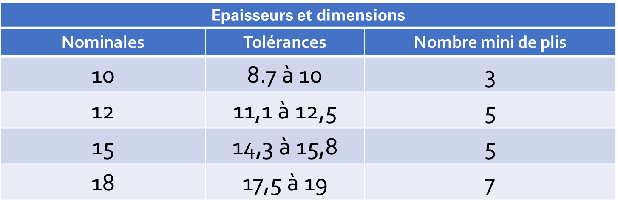
Le contreplaqué d’emballage
Dimensions des panneaux de contreplaqué , 244 x 122 cm , 250 x 122 cm, 250 x 125 cm 250 x 153 cm,
Grands formats 310 x 153 cm, 310 x 183 cm
Fabrication possible pour quantité importante de formats spécifiques.

Slide 6
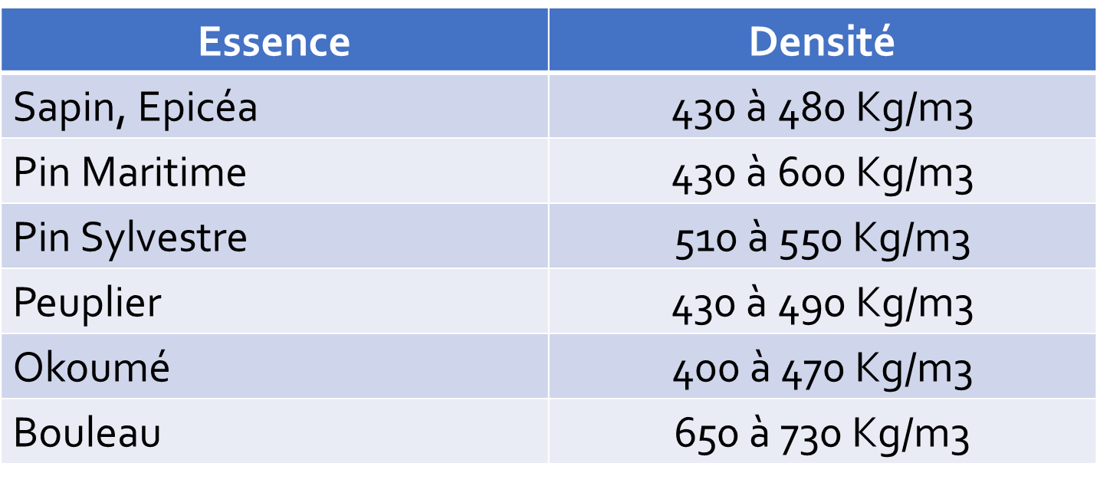
Les masses volumiques du contreplaqué
Source : CTBA Bois à 20% d’humidité

